Slide 1
ПОЛОВАЯ НЕПРИКОСНОВЕННОСТЬ НЕСОВЕРШЕННОЛЕТНИХ Виды Ответственность Способы защиты
Ребенок должен быть защищен от всех форм небрежного отношения, жестокости и эксплуатации. Принцип 9 Декларации прав ребенка (20 ноября 1959 года)
Региональный ресурсный центр
по воспитанию и профилактике деструктивного поведения детей
и молодежи в Архангельской области

Slide 2
ПОЛОВАЯ НЕПРИКОСНОВЕННОСТЬ НЕСОВЕРШЕННОЛЕТНИХ …устанавливаемый нормами уголовного законодательства полный запрет на любые формы сексуальные посягательства с несовершеннолетними лицами, не достигшими шестнадцатилетнего возраста
Конституцией Российской Федерации каждому человеку и гражданину гарантируется защита его прав и свобод, в том числе на половую свободу и половую неприкосновенность

Slide 3
В структуру «IТ-преступлений», совершенных в отношении несовершеннолетних, входят преступления в сфере половой свободы и неприкосновенности и общественной нравственности:
против половой свободы и неприкосновенности –
13 %
совершено
120 преступлений
в отношении
136 несовершеннолетних
против общественной нравственности
–
28 %
* Преступления зарегистрированы на территориях городов Архангельск, Северодвинск, Новодвинск, Мирный, Коряжма, а также в Вельском, Виноградовском, Каргопольском, Коношском, Котласском, Красноборском, Ленском, Онежском, Пинежском, Плесецком, Приморском, Устьянском и Шенкурском районах.
* Данные УМВД по Архангельской области за 11 месяцев 2022 года

Slide 4
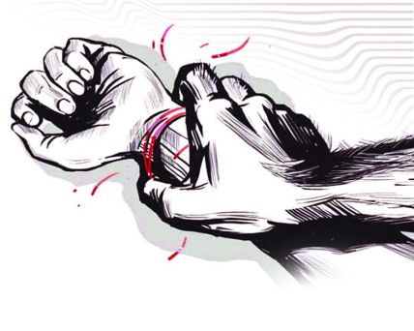
Виды преступных посягательств против половой неприкосновенности несовершеннолетних
Развратные
действия
Понуждение к действиям сексуального характера
Изнасилование
ст.131
УК РФ
ст.132
УК РФ
ст.133
УК РФ
ст.134
УК РФ
ст.135
УК РФ
Половое сношение и иные действия сексуального характера
с лицом, не достигшим шестнадцатилетнего возраста
Насильственные действия сексуального характера

Slide 5
Федеральный закон от 06.03.2022 № 38-ФЗ вступил в действие с 17 марта 2022 года
Усилена ответственность за совершение преступлений в отношении несовершеннолетних, расширен перечень отягчающих обстоятельств, в том числе за понуждение к действиям сексуального характера, в частности, с использованием СМИ или сети «Интернет», введена ответственность за укрывательство тяжких преступлений, совершенных в отношении несовершеннолетних.
Деяние, предусмотренное частью второй статьи 133 УК РФ, если оно совершено:
а)
группой лиц по предварительному сговору или организованной группой
б)
с использованием средств массовой информации либо информационно-телекоммуникационных сетей, в том числе сети "Интернет"
в)
лицом, имеющим судимость за ранее совершенное преступление против половой неприкосновенности несовершеннолетнего

Slide 6
СПОСОБЫ ЗАЩИТЫ
не добавлять незнакомых пользователей социальных сетей в друзья
1
10
не совершать покупки в Интернете
не сообщать личную информацию в переписках, комментариях,
онлайн-играх
2
9
не ставить геометки под фото
не размещать/не пересылать
фото интимного характера
3
8
не верить в быстрый и легкий заработок
не скачивать программы
с сомнительных сайтов
4
7
перепроверять сообщения
о помощи от друзей и родственников
не переходить по подозрительным
ссылкам
5
6
не верить всему, что пишут в сообщениях

Slide 7
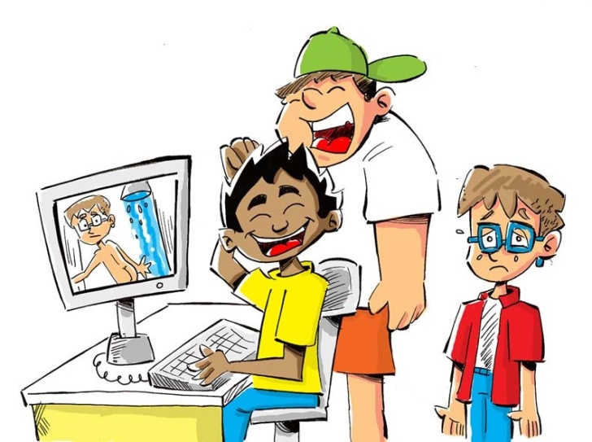
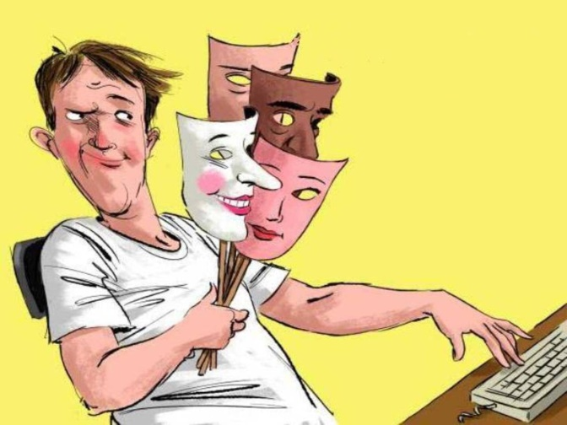
Переписка в сети «Интернет» на сексуальные темы, в том числе склонение несовершеннолетнего к обнажению тела и пересылке фотографий и видеозаписей интимного характера. Размещение личных интимных фотографий/видеозаписей в социальных сетях и мессенджерах
Контентные риски – возникающие в процессе использования находящихся в сети материалов
Коммуникационные риски – возникающие в процессе общения и межличностного взаимодействия пользователей сетей
Преступления могут быть совершены злоумышленником из другого субъекта РФ, другой страны на условиях анонимности в сети «Интернет» Трудности идентификации личности преступника, установления его местонахождения

Slide 8
Секстинг — это обмен интимными сообщениями и фотографиями
Каждый 7-й подросток отправляет интимные фото
Цель: построение отношений, привлечение внимания
Опасность:
дальнейшая рассылка без согласия;
шантаж интимными фото;
кибербуллинг;
сексуальные домогательства;
склонение к суициду
Каждый 4-й подросток получает
интимные фото
Цель:
изучение сексуальности, тела, идентичности

Slide 9
Правила безопасности при секстинге
Сохраняйте анонимность: фото не должно содержать персональных данных
Удаляйте метаданные фото — скрытую информацию о сделанном снимке (авторство, местоположение, дата создания и иное)
Удаляйте интимный контент из чатов не только у себя, но и у партнера. Установите таймер самоуничтожения информации.
Используйте для секстинга мессенджеры, где функции скриншота недоступны

Slide 10
Груминг— создание взрослым человеком доверительных отношений с ребёнком или подростком с целью склонить его к сексуальным отношениям. Онлайн-груминг преследует цель получения интимных фото/видео ребенка для последующего шантажа и вымогательства у него денег или более интимных материалов, встреч
Делается массовая рассылка сообщений множеству адресатов, по ответу выбирается жертва
Анализ профиля жертвы:
персональные данные (для дальнейшего шантажа), психологические особенности личности
Предполагаемый преступник (для ребенка друг-знакомый-собеседник) регистрируется в сети под видом подростка, при этом указывая интересы, хобби и увлечения близкие тому, с кем желает установить контакт.
Общение на протяжении длительного времени, выстраивание доверительных отношений, получение фото-/видеоконтента, использование его в личных целях, шантаж, вымогательство денег, доведение до суицида и так далее

Slide 11
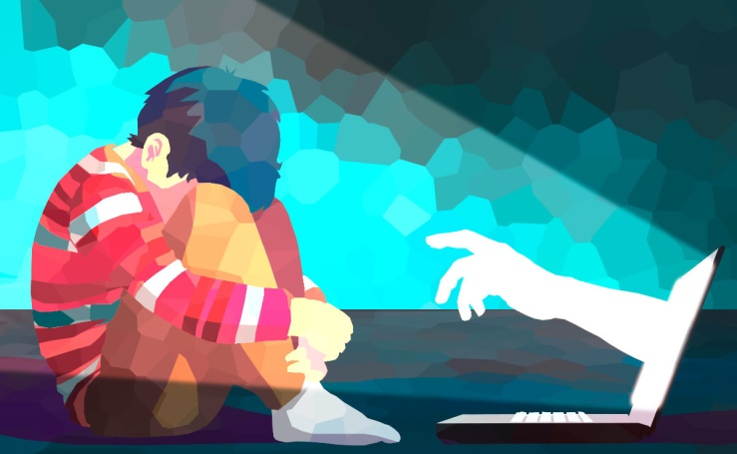
Секстинг и груминг-что делать?
Максимально информировать детей об опасностях интернет- общения; Настроить родительский контроль на телефонах ребенка;
Сделать скриншоты переписок, скопировать ссылку на профиль шантажиста;
Сообщить о произошедшем взрослым;
Направить жалобу администратору социальной сети/мессенджера;
В случае шантажа не осуществлять никаких переводов денежных средств;
Предупредить знакомых о сливе/пересылке информации. Если человек угрожает распространить переписку среди ваших близких, действуйте на опережение. Попросите их заранее заблокировать его профиль или удалять диалог без открытия нового сообщения.
Обратиться в полицию. Человек, который вам угрожает, нарушает несколько статей Уголовного кодекса, которые позволяют написать заявление в полицию. Среди них нарушение неприкосновенности личной жизни (ст. 137 УК РФ), нарушение тайны переписки, телефонных переговоров и сообщений (ст. 138 УК РФ), вымогательство (ст. 163 УК РФ). У вас есть законные основания писать заявления.

Slide 12
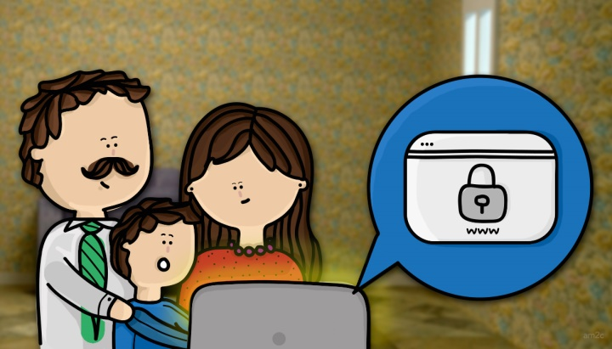
Что делать родителям?
1. Взять под контроль свои собственные эмоции. Осознать, что ситуация требует Вашего вмешательства и помощи.
2. Помочь ребенку рассказать о случившемся, не допуская оценок, осуждений и обвинений, обеспечив активное слушание, принятие его эмоционального состояния.
3. Объяснить без запугивания, что есть разные люди, в том числе и очень плохие, которые обманывают детей и могут быть опасными. Отвечая на вопросы, важно давать повторные объяснения ситуации и понятную (с учетом возраста) информацию.
4. Объяснить ребенку, что он не является причиной произошедшей ситуации, выразить готовность и уверенность защитить его от злоумышленников и научить способам безопасного поведения в сети, не допуская подобных рисков вновь.
5. Убедить в возможности технических мер по изменению ситуации и произвести их (удаление контента,блокировка).
6. Быть вместе с ребенком, составить план защиты, действий на ближайшие часы, дни. Следовать плану и договоренностям.
7. Обратиться за консультацией в службу безопасности, при необходимости.
8. Обратиться за психологической помощью, при необходимости.

Slide 13
Что делать?
ПРИНЯТЬ МЕРЫ! ПРОИНФОРМИРОВАТЬ!
Скопировать ссылку на аккаунт
Сделать скриншоты деструктивного контента
Привлечь к работе с несовершеннолетним педагога- психолога
Привлечь к работе сотрудников УМВД
Написать жалобу администрации в социальной сети
1
4
5

